Slide 1






KHỞI ĐỘNG

Slide 2

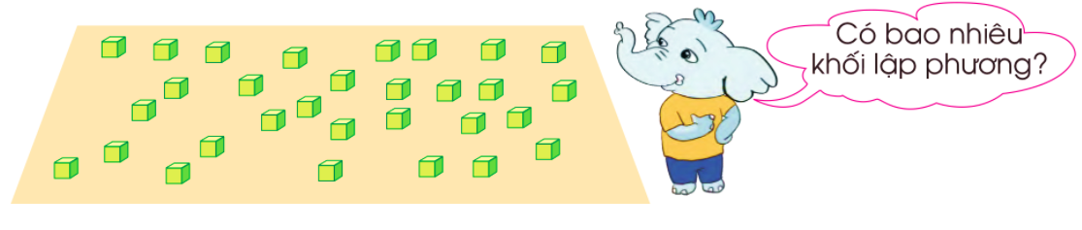

Slide 3
HÌNH THÀNH
KIẾN THỨC

Slide 4
mười
hai mươi
10
20

Slide 5
ba mươi
30

Slide 6
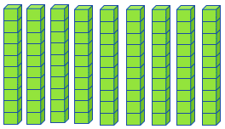
bốn mươi
năm mươi
sáu mươi
40
50
60
bảy mươi
tám mươi
chín mươi
70
80
90

Slide 7
LUYỆN TẬP

Slide 8
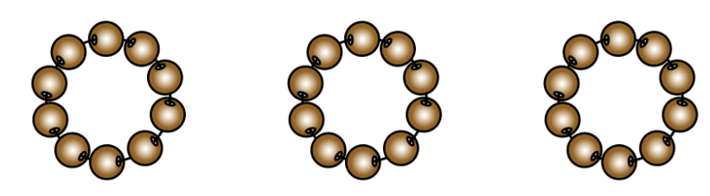
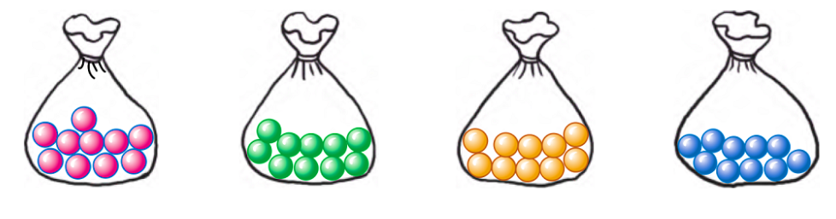
1
a) Có tất cả bao nhiêu hạt ?
?
30
hạt
b) Có tất cả bao nhiêu viên kẹo ?
?
40
viên kẹo

Slide 9
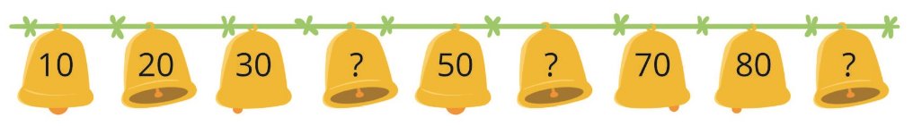
2
Số?
?
?
?
40
60
90

Slide 10
VẬN DỤNG

Slide 11
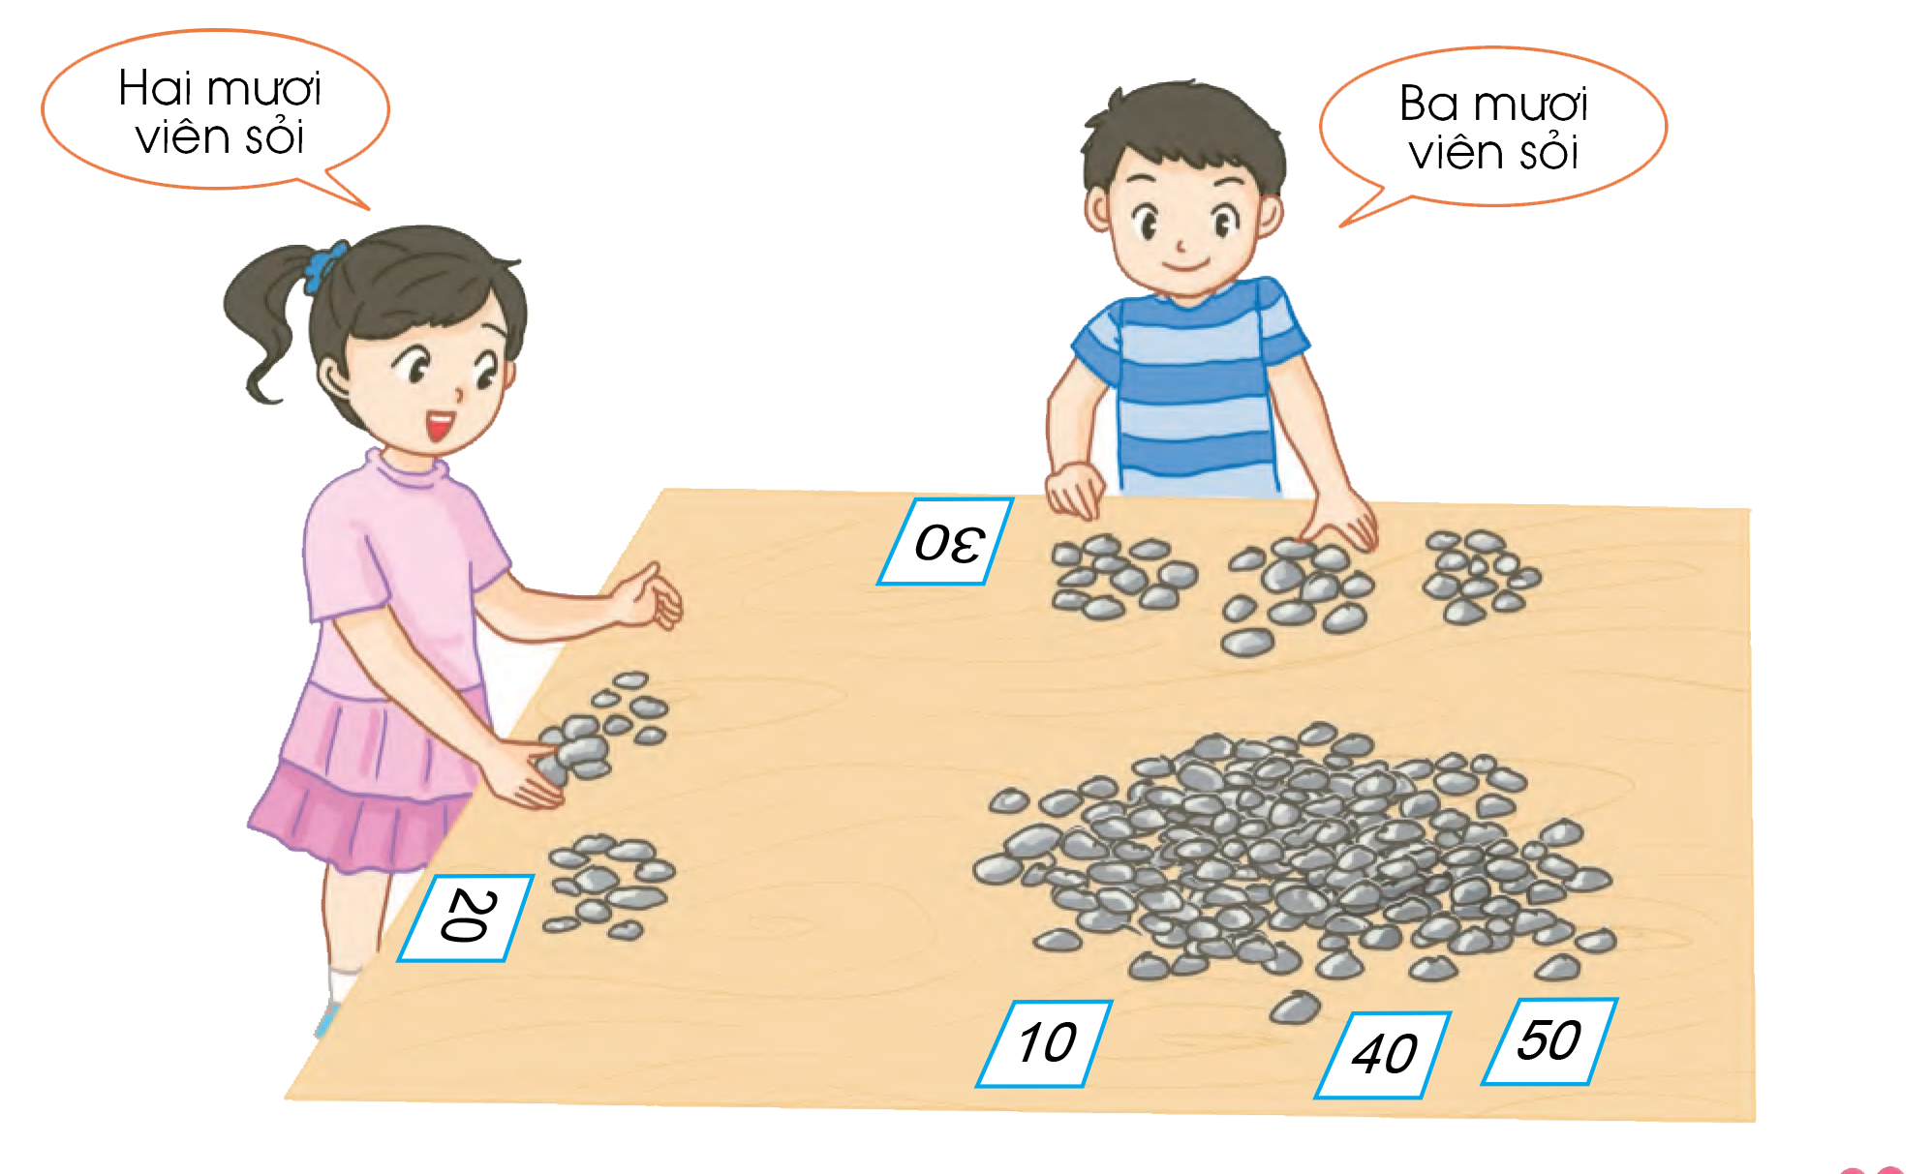
3
Trò chơi “ Lấy đồ vật cho đủ số lượng ghi trên thẻ”

Slide 12




Hướng dẫn chơi game
Nhấn nút “Bắt đầu” để bắt đầu trò chơi
Click vào từng quả táo trên cây để mở câu hỏi
Click chuột trái để hiển thị câu hỏi và câu trả lời
Click vào cây táo để trở về màn hình chính
Sau đó Click chú khỉ để đến nhặt táo
Click vào quả táo tiếp theo để đến câu hỏi tiếp theo.

Slide 13






TIẾP TỤC BÀI HỌC
Notes:
Hướng dẫn: GV click vào quả táo để hiện câu hỏi tương ứng.

Slide 14


Câu hỏi 1:
Đếm các số tròn chục từ 10 đến 90
10, 20, 30, 40, 50, 60, 70, 80, 90
Notes:
Hướng dẫn: - Nếu HS trả lời đúng thì GV click vào vùng trống để hiện đáp án, sau đó click vào cái cây để quay về màn hình hái táo
Nếu HS trả lời sai thì GV click vào con khỉ để thông báo trả lời sai.

Slide 15
Câu hỏi 2:
Đếm các số tròn chục từ 90 đến 10
90, 80, 70, 60, 50, 40, 30, 20, 10
Notes:
Hướng dẫn: - Nếu HS trả lời đúng thì GV click vào vùng trống để hiện đáp án, sau đó click vào cái cây để quay về màn hình hái táo
Nếu HS trả lời sai thì GV click vào con khỉ để thông báo trả lời sai.

Slide 16
Câu hỏi 3:
Đọc số còn thiếu
10, 20, 30, …, 50, …, 70, 80, 90
40, 60
Notes:
Hướng dẫn: - Nếu HS trả lời đúng thì GV click vào vùng trống để hiện đáp án, sau đó click vào cái cây để quay về màn hình hái táo
Nếu HS trả lời sai thì GV click vào con khỉ để thông báo trả lời sai.

Slide 17
Câu hỏi 4:
Đọc số còn thiếu
…, 20, 30, 40, 50, 60, 70, …, …
10, 80, 90
Notes:
Hướng dẫn: - Nếu HS trả lời đúng thì GV click vào vùng trống để hiện đáp án, sau đó click vào cái cây để quay về màn hình hái táo
Nếu HS trả lời sai thì GV click vào con khỉ để thông báo trả lời sai.

